Slide 1
Sales Tax 解决方案
秦凡鹏

Slide 2
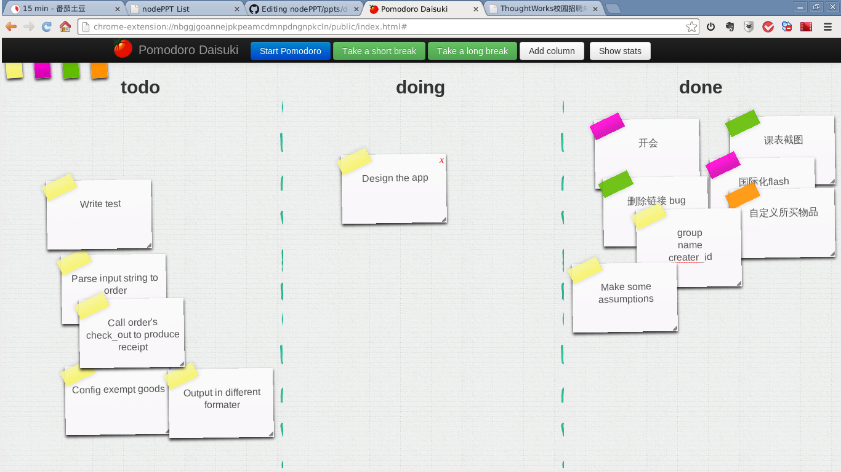
分析与计划

Slide 3
需求假设
需求中的Input为Order的详细内容
需求中的Output为Receipt的详细内容

Slide 4
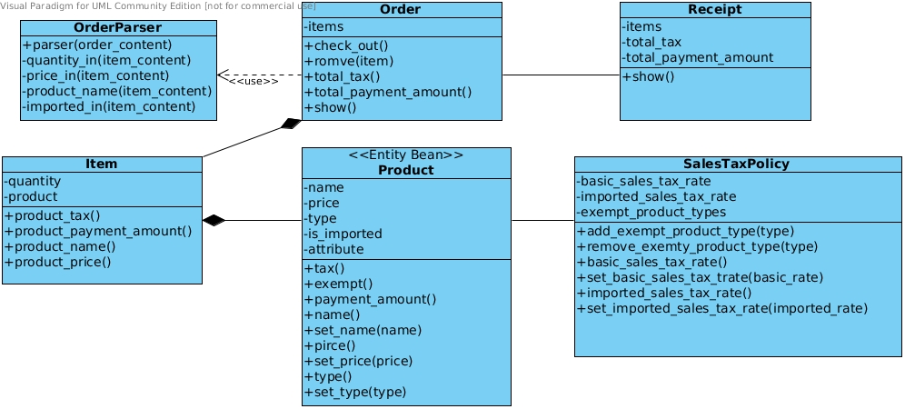
设计类图

Slide 5
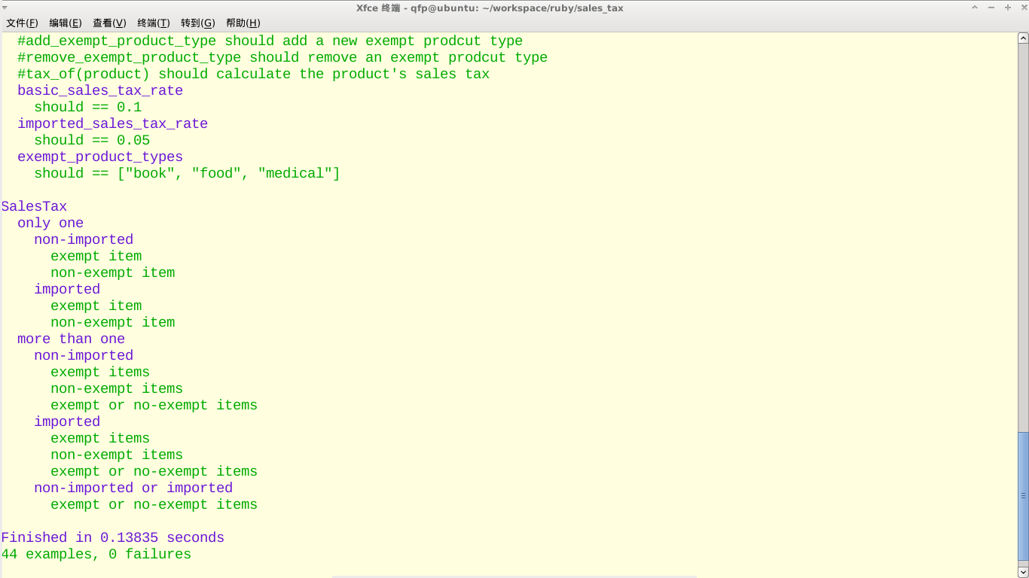
测试截图(部分)

Slide 6
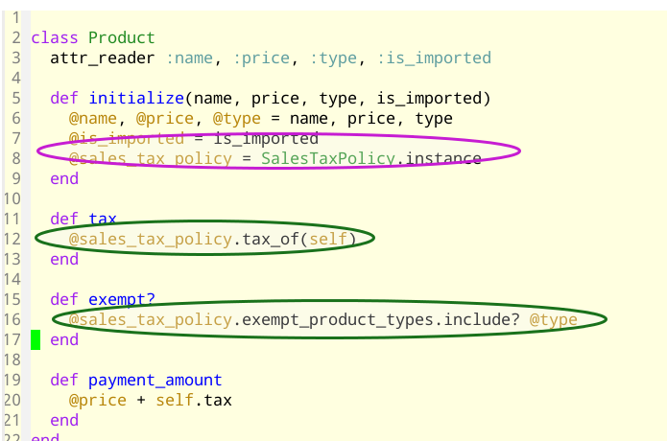
product.rb

Slide 7
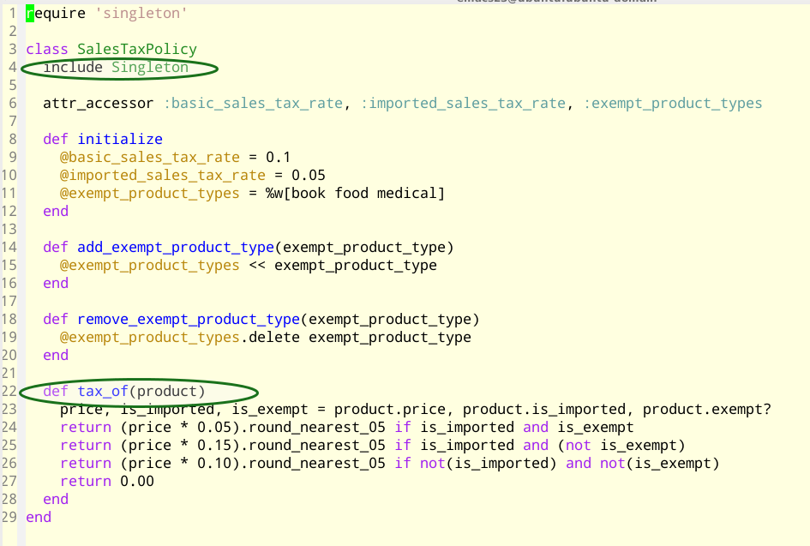
sales_tax_policy.rb

Slide 8
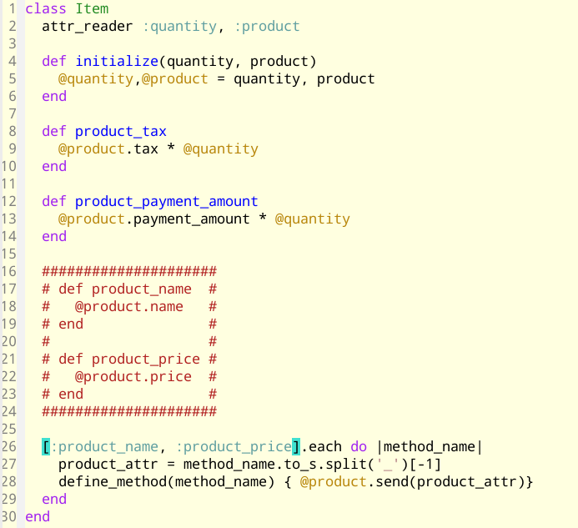
item.rb

Slide 9
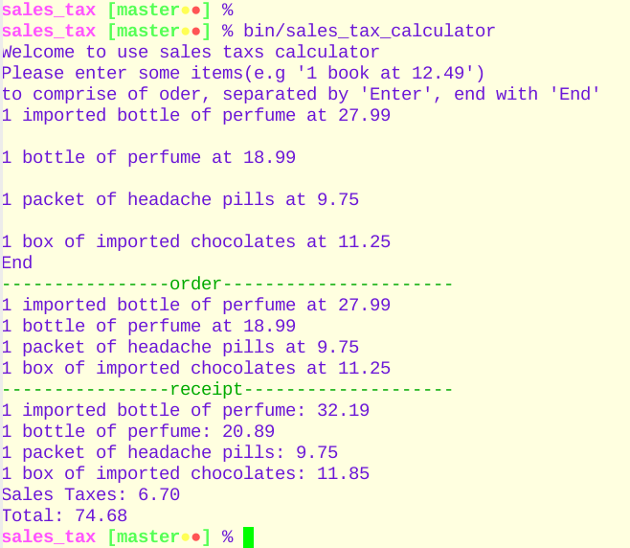
小成果展示

Slide 10





技术与工具

Slide 11





参考资料

Slide 12
Thank you!

